Slide 1
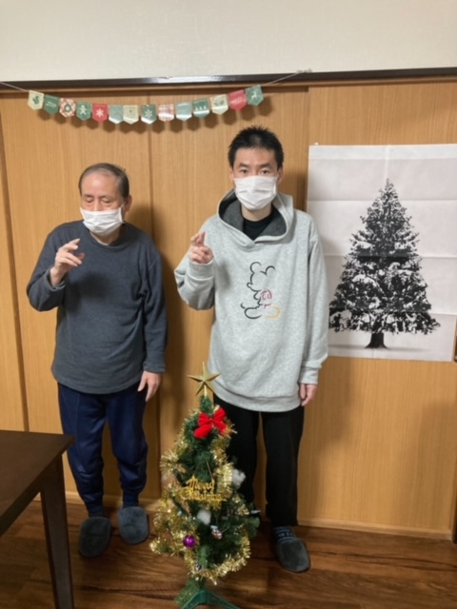
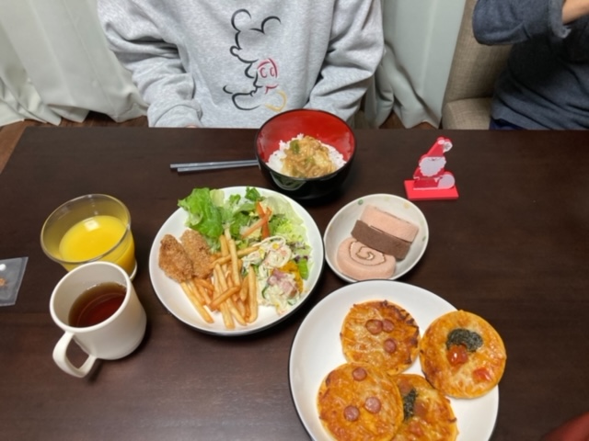
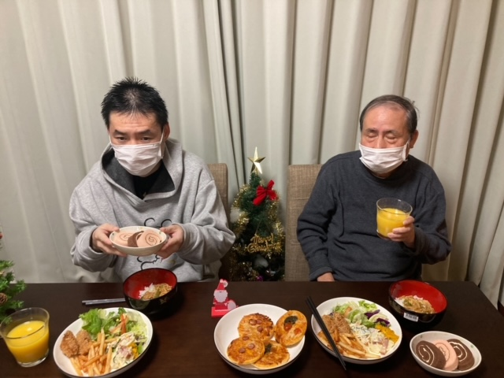
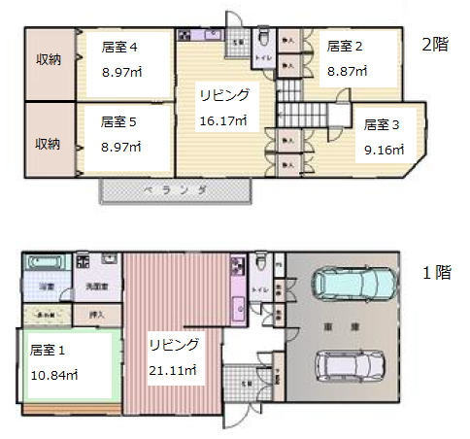
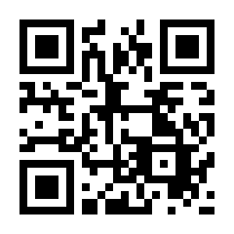
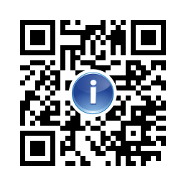
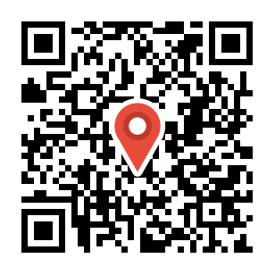
共同生活援助
クリスマスお楽しみ会を開きました☆
クレスタ嵐山
入居者
募 集 中
クレスタ嵐山ってどんなところ？
お花見やバーベキューなど季節を感じられる
イベントを今後もたくさんご用意しております♪
①武蔵嵐山駅から徒歩３分の立地です。
お買い物や就労にも便利な立地です。
②貴重品の管理、通院のお手伝い、
就労先のご紹介などご利用者さまお一人
お一人のご要望に合わせて様々なご支援を
させて頂きます。
③精神病院勤務経験のあるスタッフがおり、
区分の高い方でも積極的にご支援致します。
④共用部ではYoutube等が見れるテレビを
設置、各お部屋では高速無料Wifiが使え、
衛星放送もご覧いただけます。
済
空室は残り２部屋です。
ご見学・体験利用お待ちしております♪
済
済
クレスタ嵐山
埼玉県比企郡嵐山町むさし台２－１２－２
MOBILE;080-5224-5861（担当：五十嵐）
発行日
２０２３．１
ホームページ
パンフレット
施設地図

